Slide 1
有福的心靈 滿有憐憫的心

Slide 2
有福的心靈 滿有憐憫的心 (7) 憐恤人的人有福了！ 因為他們必蒙憐恤。

Slide 3
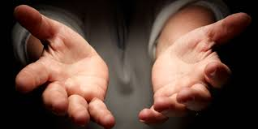
滿有憐憫的神

Slide 4
憐憫向審判誇勝 各 2:13 因為那不憐憫人的， 也要受無憐憫的審判； 憐憫原是向審判誇勝。

Slide 5
憐憫向審判誇勝 1. 罪人最大的需要與恩典

Slide 6
憐憫向審判誇勝 1. 罪人最大的需要與恩典 2. 並非放棄公義的訴求， 而是著眼愛的實踐

Slide 7
憐憫向審判誇勝 1. 罪人最大的需要與恩典 2. 並非放棄公義的訴求， 而是著眼愛的實踐 3. 憐憫的心能幫助看透表相

Slide 8
憐憫向審判誇勝 1. 罪人最大的需要與恩典 2. 並非放棄公義的訴求， 而是著眼愛的實踐 3. 憐憫的心能幫助看透表相 4. 憐憫的心使人得著饒恕的能力

Slide 9
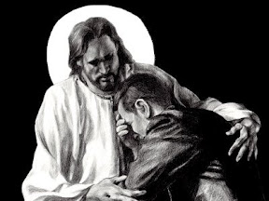
我們都是罪人 羅 3:10-12，23 就如經上所記：沒有義人，連一個也沒有。 (11) 沒有明白的；沒有尋求神的； (12) 都是偏離正路，一同變為無用。沒有行善的，連一個也沒有。。。(23) 因為世人都犯了罪，虧缺了神的榮耀；

Slide 10
路 6:31 你們願意人怎樣待你們， 你們也要怎樣待人。

Slide 11
羅 12:15 與喜樂的人要同樂；與哀哭的人要同哭。

